Slide 1
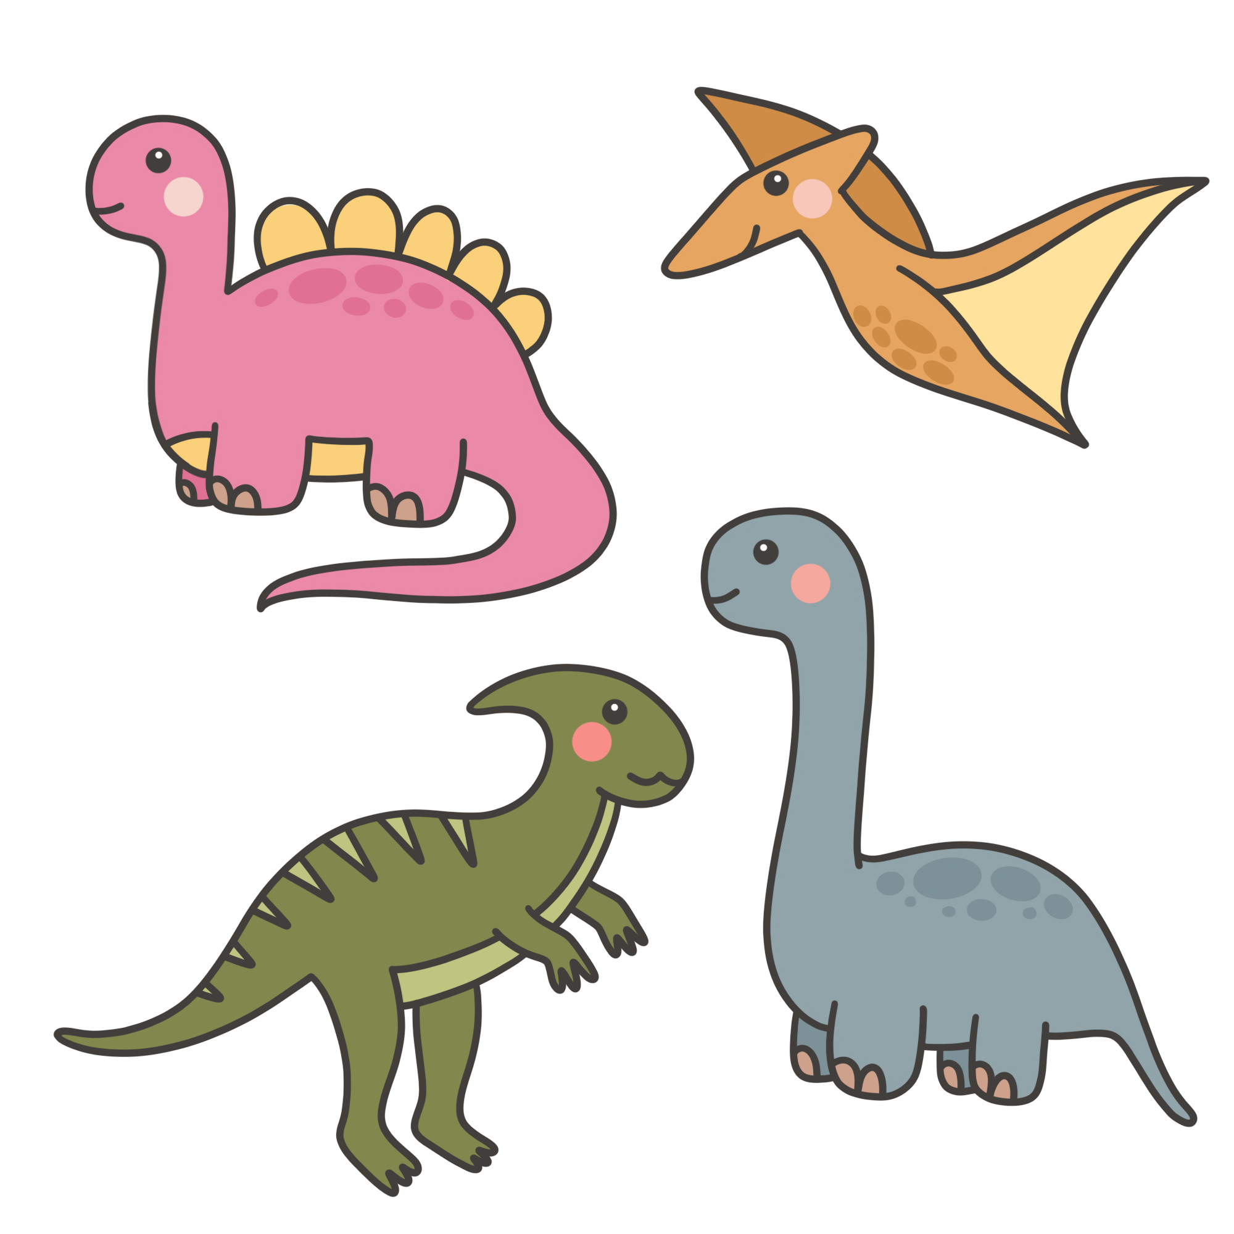

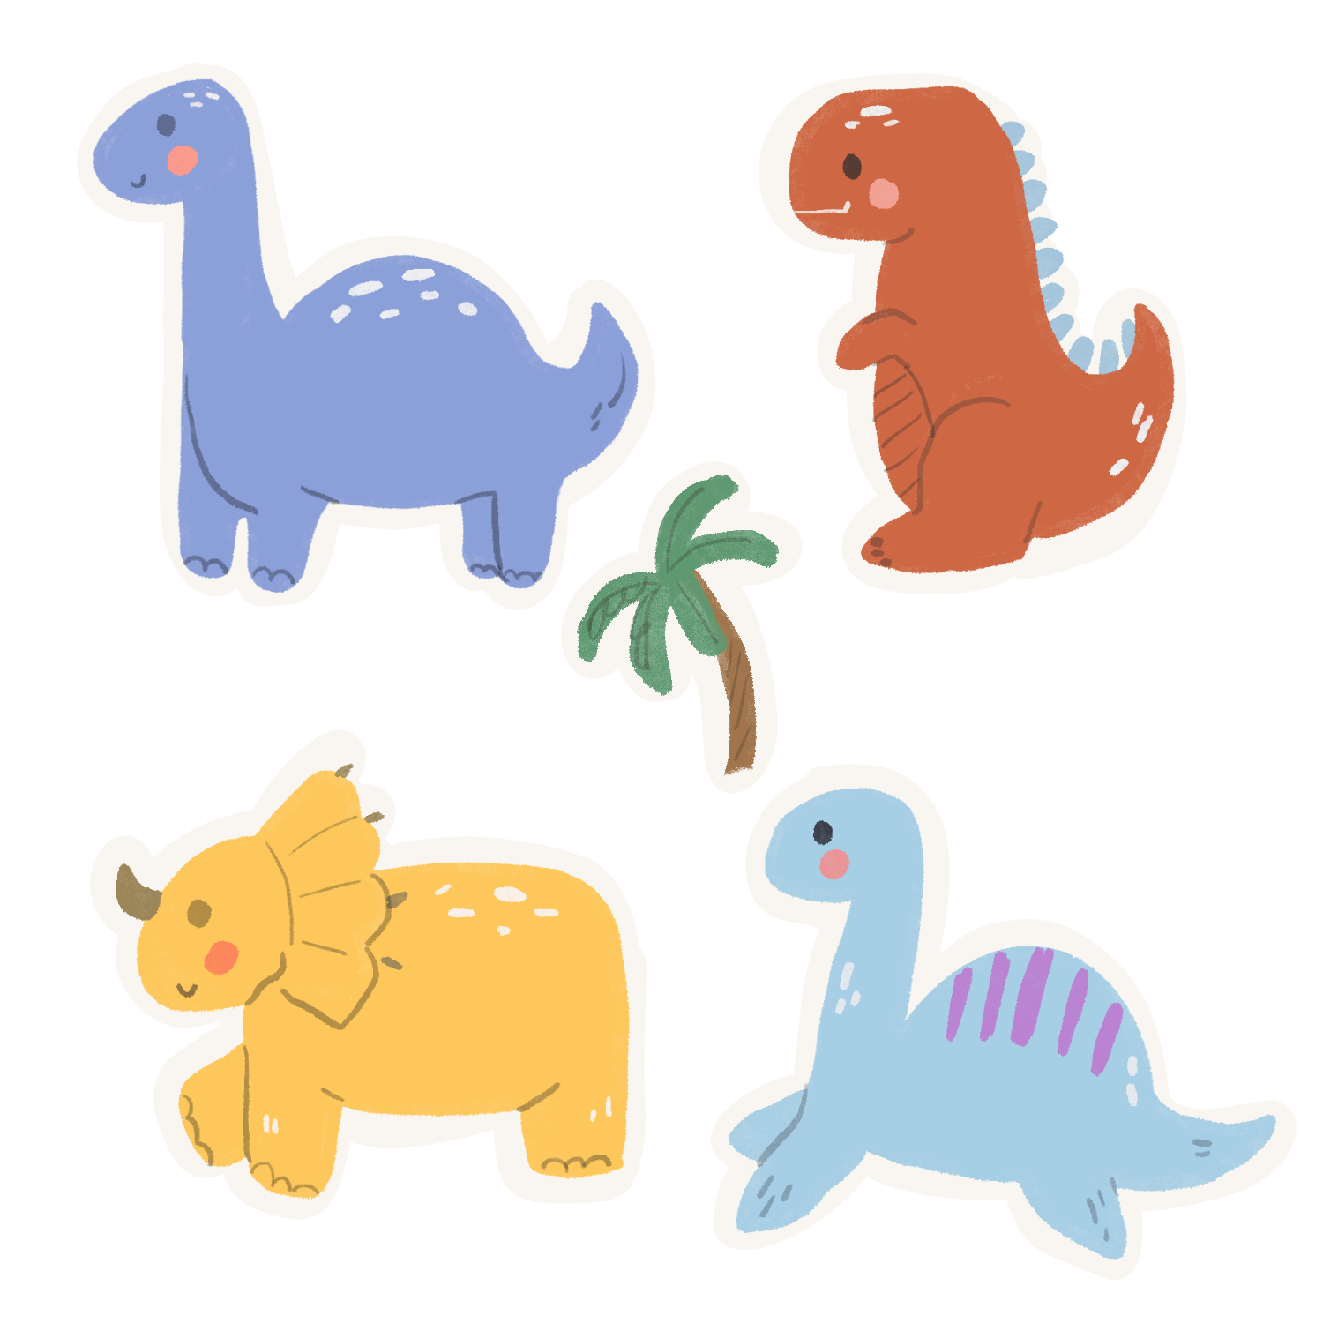
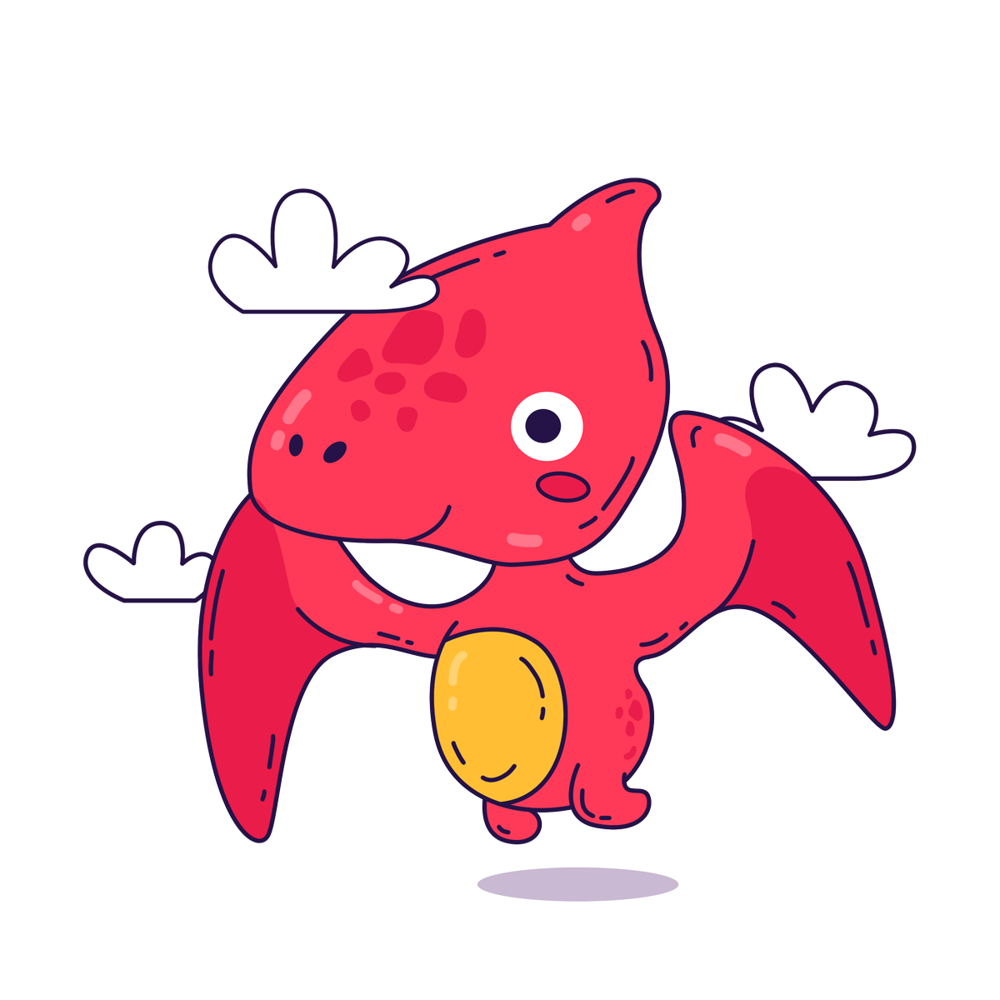

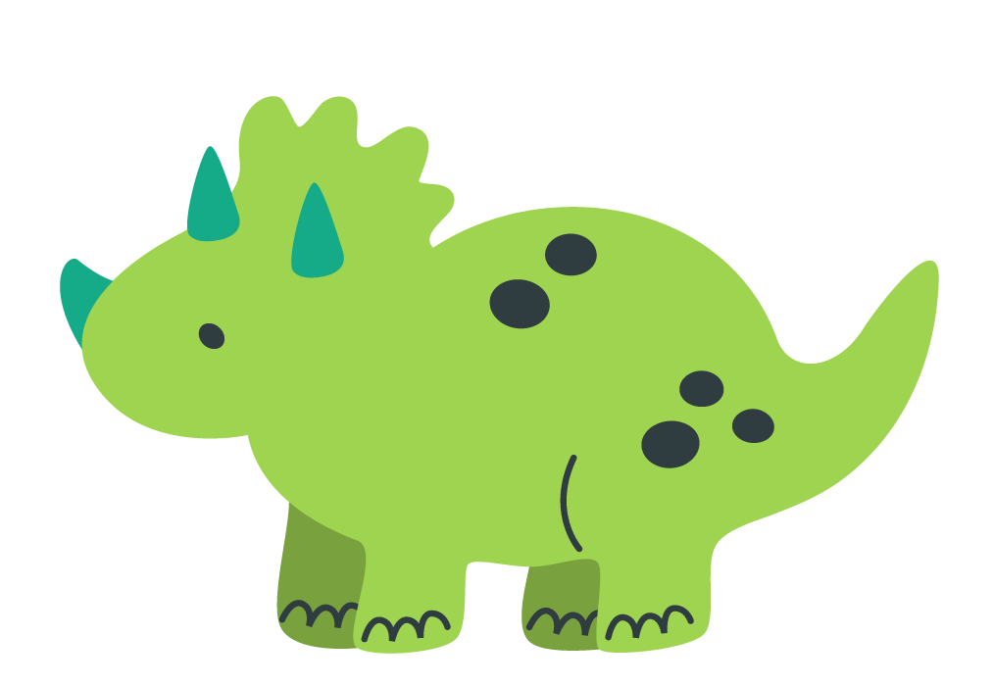
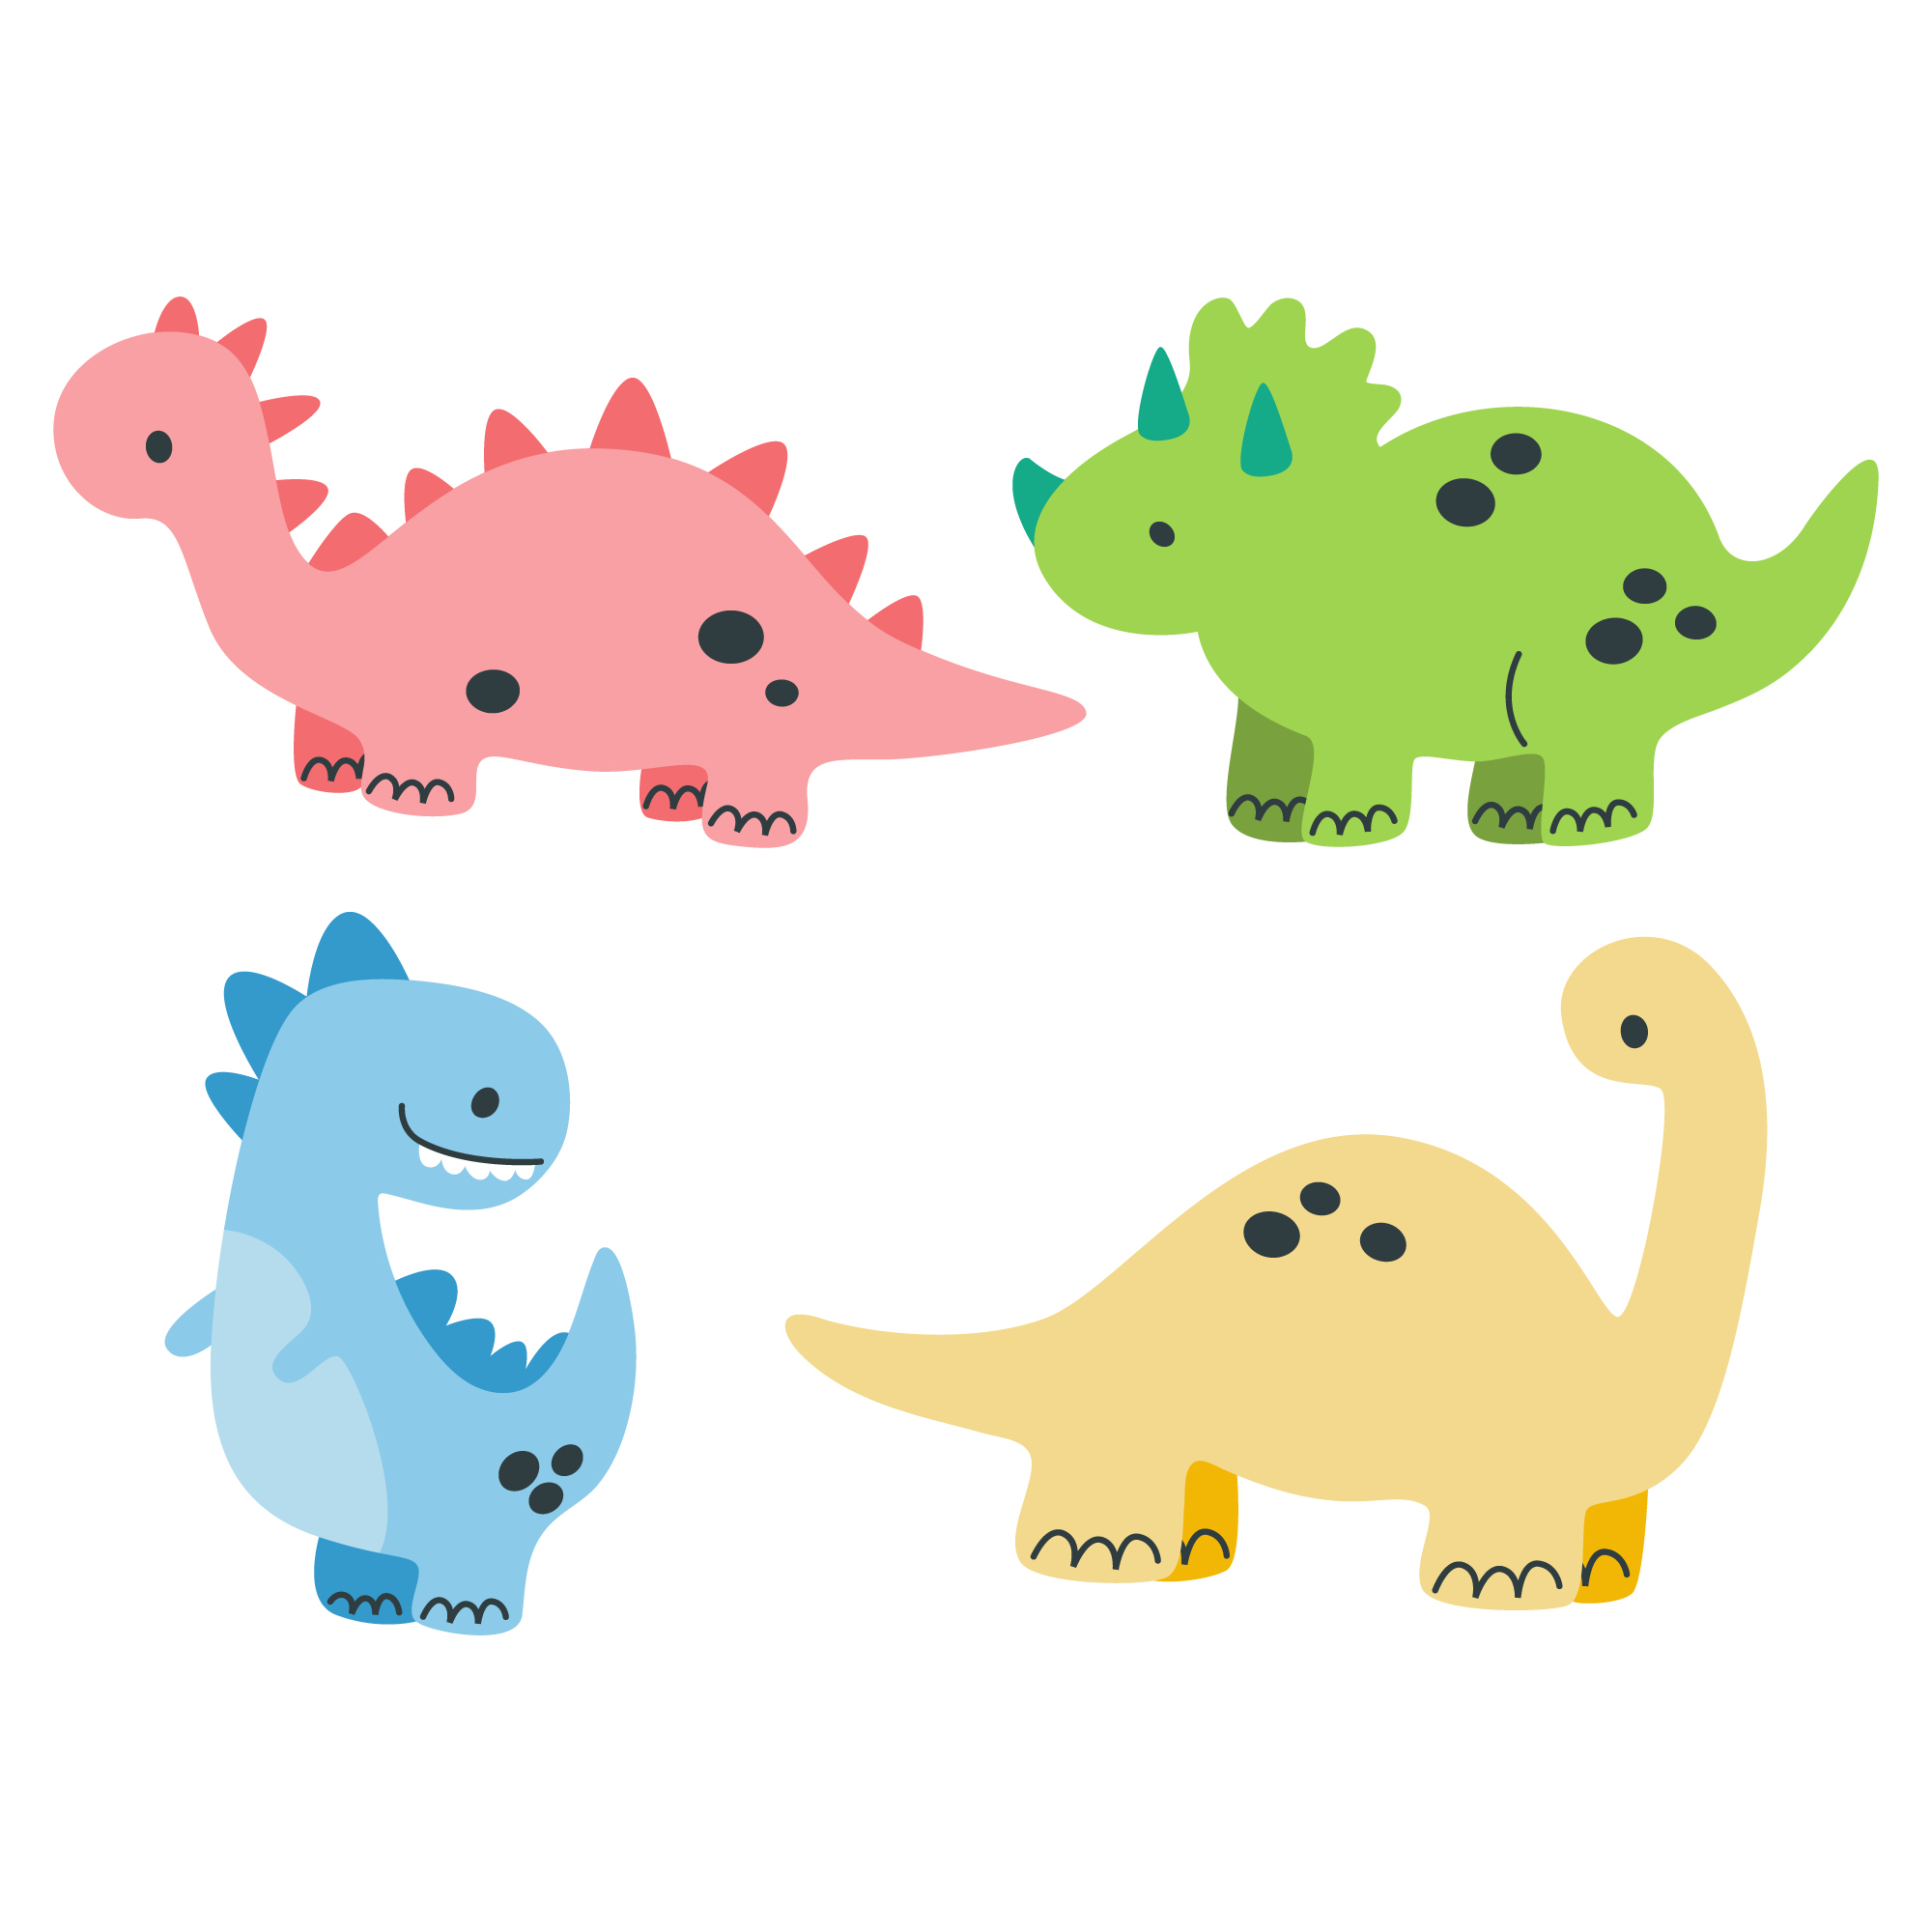
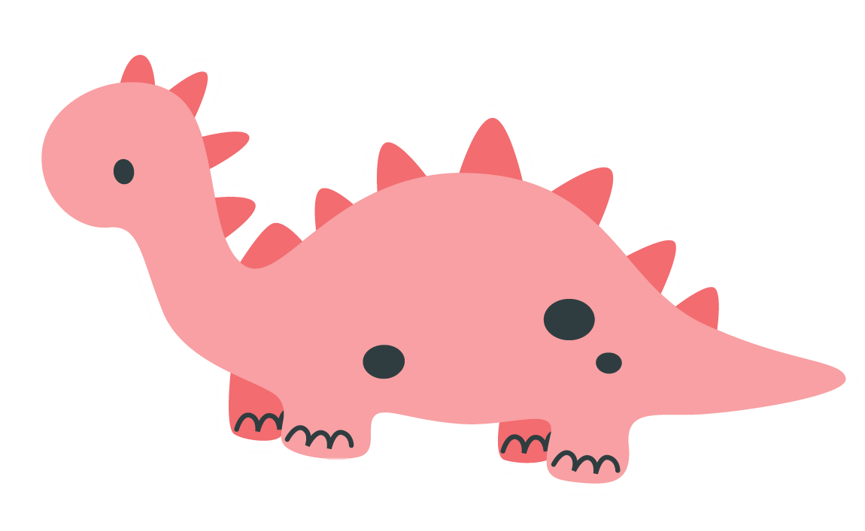
Thế giới khủng long
CÂU CHUYỆN VỀ CHỊ VÕ THỊ SÁU
Vào năm mười hai tuổi, Sáu đã theo anh trai tham gia hoạt động cách mạng. Mỗi lần được các anh giao nhiệm vụ gì Sáu đều hoàn thành tốt. Một hôm, Sáu mang lựu đạn phục kích giết tên cai Tòng, một tên Việt gian bán nước ngay tại xã nhà. Lần đó, Sáu bị giặc bắt. Sau gần ba năm tra tấn, giam cầm, giặc Pháp đưa chị ra ở Côn Đảo.
Trong ngục giam, chị vẫn hồn nhiên, vui tươi, tin tưởng vào ngày chiến thắng của đất nước. Bọn giặc Pháp đã lén lút đem chị đi thủ tiêu, vì sợ các chiến sĩ cách mạng trong tù sẽ nổi giận phản đối. Trên đường ra pháp trường, chị đã ngắt một bông hoa còn ướt đẫm sương đêm cài lên tóc. Bọn chúng kinh ngạc vì thấy một người trước lúc hi sinh lại bình tĩnh đến thế. Tới bãi đất, chị gỡ bông hoa từ mái tóc mình tặng cho người lính Âu Phi. Chị đi tới cột trói: mỉm cười, chị nhìn trời xanh bao la và chị cất cao giọng hát.
Lúc một tên lính bảo chị quỳ xuống, chị đã quát vào mặt lũ đao phủ:
Tao chỉ biết đứng, không biết quỳ.
Một tiếng hô: "Bắn".
Một tràng súng nổ, chị Sáu ngã xuống. Máu chị thấm ướt bãi cát.
Trích trong quyển Cẩm nang đội viên

Slide 2




Dựa vào nội dung bài đọc “Câu chuyện về chị Võ Thị Sáu”. Em hãy khoanh tròn vào chữ cái đặt trước câu trả lời đúng.
Câu 1: Chị Sáu tham gia hoạt động cách mạng khi chị bao nhiêu tuổi ? (0,5đ)
A. Mười một tuổi.
B. Mười hai tuổi.
C. Mười ba tuổi.
D. Mười bốn tuổi.
Câu 2: Khi bị giam trong ngục, thái độ của chị Sáu như thế nào? (0,5đ)
A. Chị luôn mỉm cười, cất cao giọng hát.
B. Chị vẫn hồn nhiên, vui tươi, tin tưởng vào ngày chiến thắng của đất nước.
C. Chị nhìn trời xanh bao la, tươi cười vui vẻ.
D. Chị luôn hồn nhiên nhưng đầy lo sợ.
Câu 3: Vì sao bọn giặc Pháp phải lén lút đem chị đi thủ tiêu? (0,5đ)
A. Vì sợ bị phục kích.
B. Vì sợ người dân phản đối.
C. Vì sợ các chiến sĩ cách mạng trong tù sẽ nổi giận phản đối.
D. Vì sợ chị Sáu thoát thân.
Câu 4: Những hình ảnh trước lúc hi sinh cho thấy chị Võ Thị Sáu là một người như thế nào? (0,5đ)
Vô tư, hồn nhiên, yêu đời.
Lãng mạn, tin tưởng vào cuộc sống.
Lạc quan, kiên cường, yêu nước.
Bình tĩnh, yêu thiên nhiên, yêu đời.

Slide 3
Câu 5: Là một học sinh, em sẽ làm gì để đền đáp công lao của những người có công với cách mạng như chị Võ Thị Sáu? (nêu 2 việc làm cụ thể) (0,5đ)
………………………………………………………………………………………………………………………………………………………………………………………………………………………………………………………
Câu 6: Dấu gạch ngang trong câu sau dùng để làm gì? (0,5đ)
Lúc một tên lính bảo chị quỳ xuống, chị đã quát vào mặt lũ đao phủ:
- Tao chỉ biết đứng, không biết quỳ.
……………………………………………………………………………………………………………………………………………………………………
Câu 7. Xác định chủ ngữ và vị ngữ trong câu kể sau: (0,5đ)
Trong ngục giam, chị vẫn hồn nhiên, tin tưởng vào ngày chiến thắng của đất nước.
- Chủ ngữ:……………………………………………………………………
- Vị ngữ:……………………………………………………………………
Câu 8. Em hãy tìm từ có tiếng tài không cùng nghĩa với tiếng tài ở các từ còn lại trong dãy từ sau: (0,5đ)
Tài giỏi, tài nguyên, tài ba, tài đức, tài nghệ, tài trợ, tài hoa.
…………………………………………………………………………………
Câu 9. a) Em hãy tìm một từ cùng nghĩa với từ dũng cảm. (0,5đ)
…………………………………………………………………………………
b) Em hãy đặt câu với từ vừa tìm được ở câu a) để nói về một người thân của em. (0,5đ)
……………………………………………………………………………………………………………………………………………………………………

Slide 4


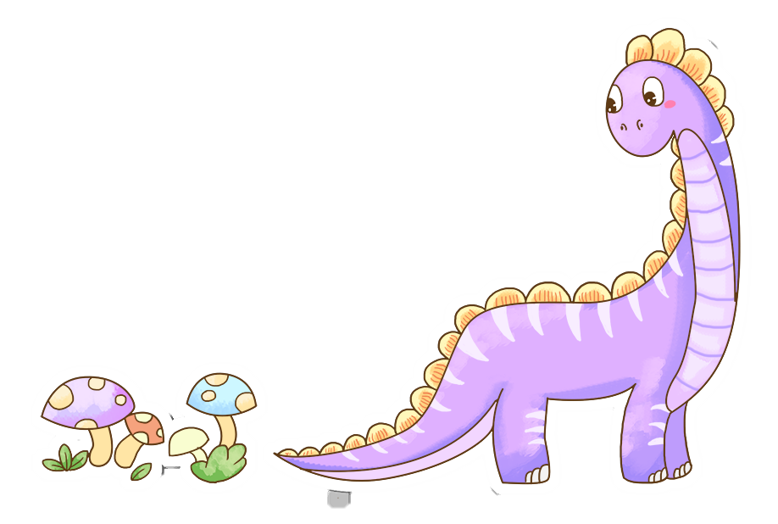
CHÍNH TẢ
..............................................................................................................
..............................................................................................................
..............................................................................................................
..............................................................................................................
..............................................................................................................
..............................................................................................................
..............................................................................................................
..............................................................................................................
..............................................................................................................
..............................................................................................................
..............................................................................................................
..............................................................................................................
..............................................................................................................
..............................................................................................................
..............................................................................................................
..............................................................................................................
..............................................................................................................
..............................................................................................................
......................................................................................................................................................................................................................................................................................................................................................................................................................................................................................................................................................................

Slide 5
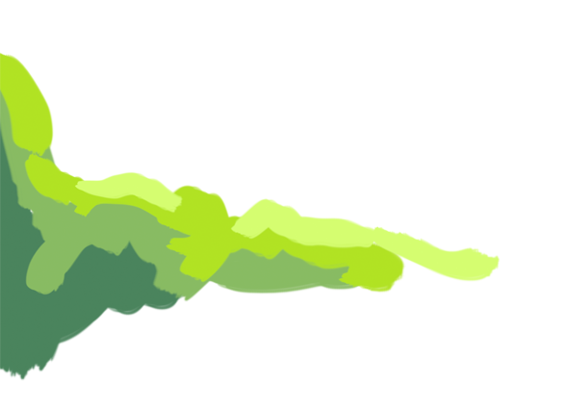

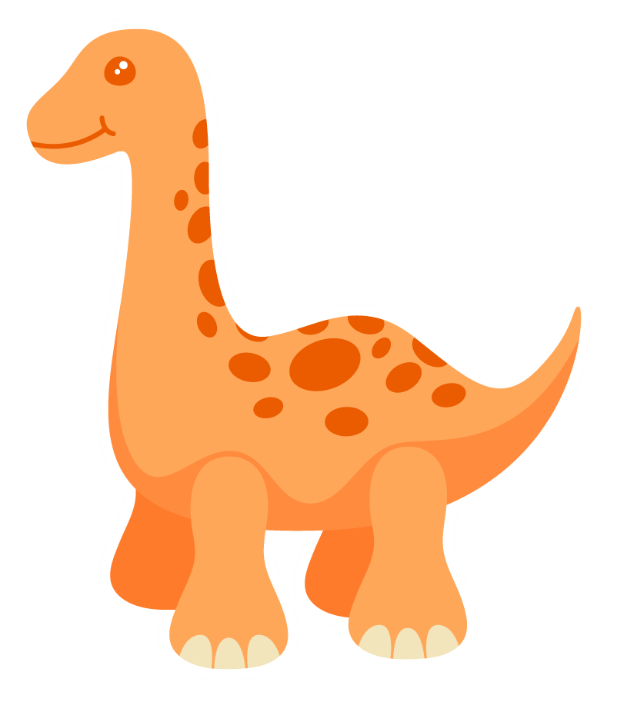
TẬP LÀM VĂN
Đề bài: Mùa xuân là mùa của các loài hoa đua nhau khoe sắc thắm. Mỗi loài hoa đều mang đến một vẻ đẹp riêng. Em hãy tả một cây hoa mà em thích nhất theo các yêu cầu sau:
a) Viết đoạn mở bài gián tiếp để giới thiệu cây hoa đó.
b) Viết đoạn tả bộ phận của cây hoa đó.
c) Nêu tình cảm, cách chăm sóc của em với cây hoa đó.
....................................................................................................................
....................................................................................................................
....................................................................................................................
....................................................................................................................
....................................................................................................................
....................................................................................................................
....................................................................................................................
....................................................................................................................
....................................................................................................................
....................................................................................................................
....................................................................................................................
....................................................................................................................
....................................................................................................................
....................................................................................................................
....................................................................................................................
....................................................................................................................
....................................................................................................................
....................................................................................................................

Slide 6





























